Slide 1
Trường Đại học Sư phạm kỹ thuật TP.HCM Khoa Đào tạo Chất lượng cao
MÔN: ĐIỆN TOÁN ĐÁM MÂY
TÊN ĐỀ TÀI: TÌM HIỂU VỀ AWS SAGEMAKER
VÀ VIẾT ỨNG DỤNG MINH HỌA
GVHD: TS. Huỳnh Xuân Phụng

Slide 2
NỘI DUNG BÁO CÁO
CHƯƠNG 1: GIỚI THIỆU CHUNG VỀ ĐỀ TÀI
CHƯƠNG 2: CƠ SỞ LÝ THUYẾT
CHƯƠNG 3: PHÂN TÍCH VÀ THIẾT KẾ ĐỀ TÀI
CHƯƠNG 4: TỔNG KẾT

Slide 3
Chương 1: Giới thiệu chung
1. Lý do chọn đề tài
Machine Learning là một lĩnh vực của trí tuệ nhân tạo liên quan đến việc nghiên cứu và xây dựng các kỹ thuật cung cấp cho các hệ thống khả năng tự giải quyết những vấn đề cụ thể.
AWS (Amazon Web Services) là nền tảng đám mây toàn diện và được sử dụng rộng rãi nhất, cung cấp trên 200 dịch vụ đầy đủ tính năng từ các trung tâm dữ liệu trên toàn thế giới.

Slide 4
Chương 1: Giới thiệu chung
2. Nội dung chuyên môn của đề tài
Tìm hiểu dịch vụ lưu trữ dữ liệu AWS S3.
Tìm hiểu SageMaker:
+ Cách thiết lập môi trường phát triển tích hợp (IDE) của SageMaker.
+ Các bước để triển khai một mô hình máy học dùng SageMaker.
+ Kiểm tra trên mô hình đã triển khai.

Slide 5
Chương 1: Giới thiệu chung
3. Mô tả ứng dụng
Xây dựng chương trình dự đoán chi phí bảo hiểm cho các khách hàng khác nhau dựa trên các thông tin về độ tuổi, giới tính, chỉ số BMI, thói quen hút thuốc lá và vị trí địa lý.
Data source: https://www.kaggle.com/mirichoi0218/insurance

Slide 6
Chương 2: Cơ sở lý thuyết
1. Tổng quan về Điện toán đám mây
Thuật ngữ “Điện toán đám mây” (Cloud Computing) để chỉ mô hình điện toán sử dụng các công nghệ máy tính và phát triển dựa vào mạng Internet.
Điện toán đám mây là một thị trường đang phát triển ngày một mạnh mẽ.
Ứng dụng của điện toán đám mây rất đa dạng.

Slide 7
Chương 2: Cơ sở lý thuyết
2. Tổng quan về AWS
AWS – Amazon Web Services từ lâu đã được coi là “Gã khổng lồ” trong việc triển khai nền tảng dịch vụ điện toán đám mây.
AWS là nền tảng dịch vụ điện toán đám mây an toàn.
Các dịch vụ chính mà AWS cung cấp: Tính toán, lưu trữ, phân phối mạng và nội dung, các công cụ quản lý, các công cụ phát triển, phân tích, học máy, công nghệ thực tế ảo,…

Slide 8
Chương 2: Cơ sở lý thuyết
3. Tổng quan về S3
Amazon S3 là một dịch vụ lưu trữ đối tượng cung cấp khả năng thay đổi theo quy mô, tính khả dụng của dữ liệu, bảo mật.
Amazon S3 cung cấp các tính năng quản lý dễ sử dụng, nhờ đó, bạn có thể tổ chức dữ liệu và cấu hình các kiểm soát truy cập.

Slide 9
Chương 2: Cơ sở lý thuyết
4. Tổng quan về SageMaker
Amazon SageMaker là một dịch vụ học máy được quản lý hoàn toàn.
Với SageMaker các nhà khoa học và nhà phát triển dữ liệu có thể nhanh chóng và dễ dàng xây dựng và đào tạo các mô hình học máy.
Quy trình làm việc nhanh, tiết kiêm công sức, chi phí.

Slide 10
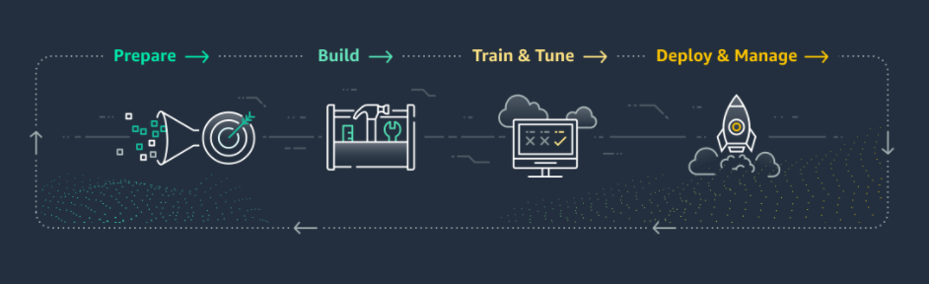
Chương 3: Phân tích và thiết kế
Quy trình xây dựng hệ thống máy học dùng AWS SageMaker

Slide 11
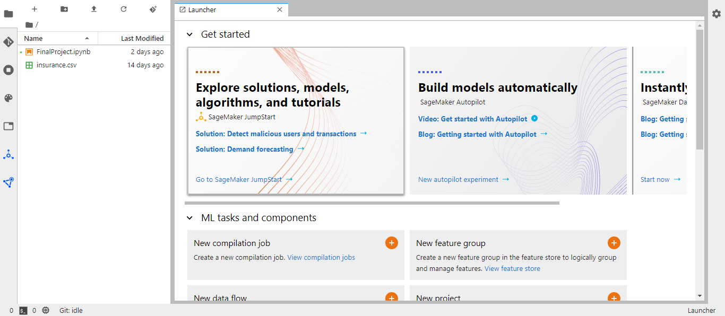
Chương 3: Phân tích và thiết kế
1. Môi trường IDE SageMaker Studio

Slide 12
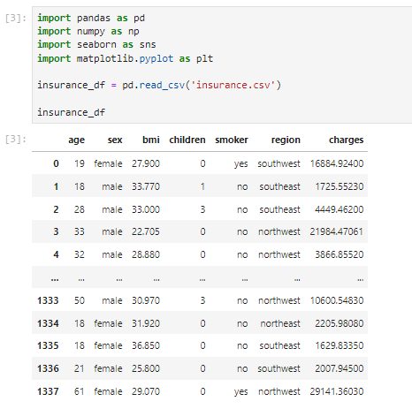
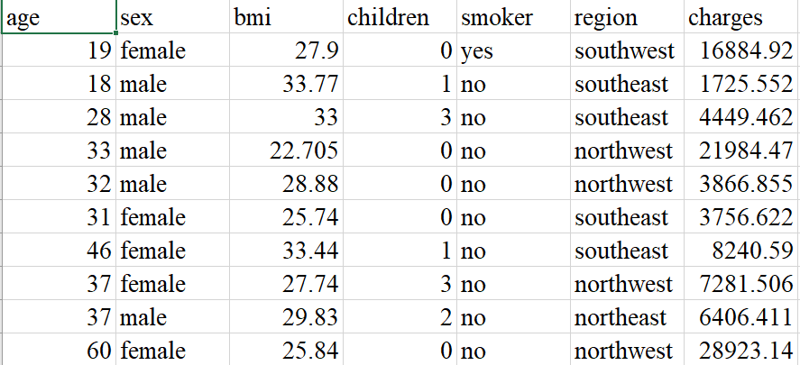
Chương 3: Phân tích và thiết kế
2. Các bước thực hiện dự án học máy
Chuẩn bị dữ liệu:

Slide 13
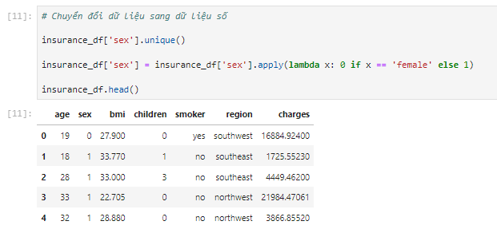
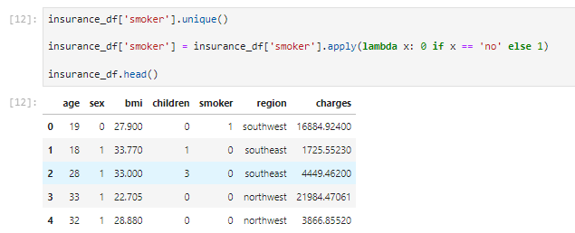
Chương 3: Phân tích và thiết kế
2. Các bước thực hiện dự án học máy
Xử lý dữ liệu bằng apply()

Slide 14
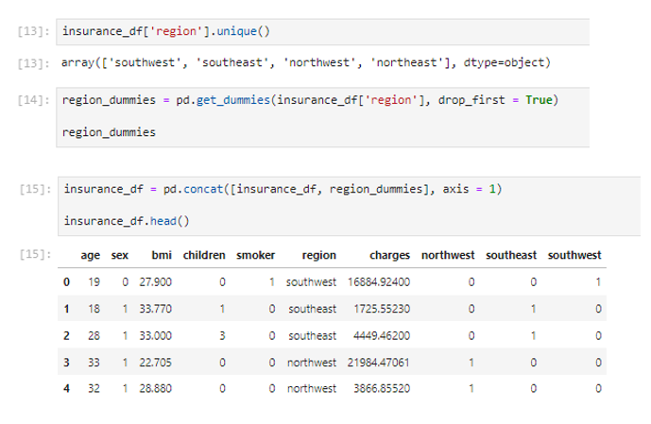
Chương 3: Phân tích và thiết kế
2. Các bước thực hiện dự án học máy
Xử lý dữ liệu bằng get_dummies()

Slide 15
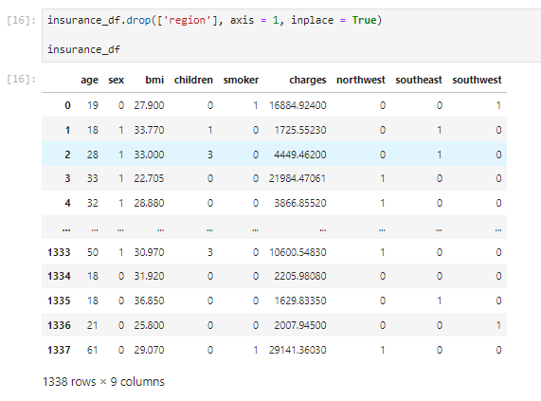
Chương 3: Phân tích và thiết kế
2. Các bước thực hiện dự án học máy
Kết quả sau khi xử lý tập dữ liệu

Slide 16
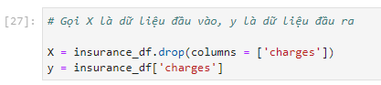
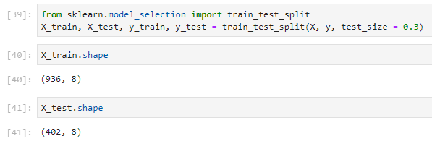
Chương 3: Phân tích và thiết kế
2. Các bước thực hiện dự án học máy
Phân tách tập dữ liệu

Slide 17
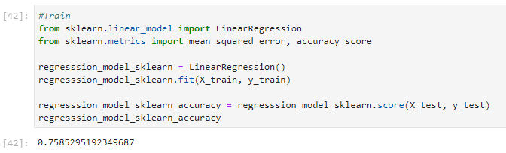
Chương 3: Phân tích và thiết kế
2. Các bước thực hiện dự án học máy
Độ chính xác mô hình

Slide 18
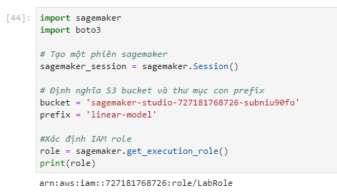
Chương 3: Phân tích và thiết kế
2. Các bước thực hiện dự án học máy
Đào tạo mô hình

Slide 19
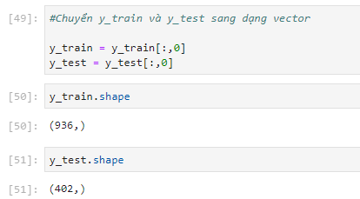
Chương 3: Phân tích và thiết kế
2. Các bước thực hiện dự án học máy
Chuyển đổi giá trị đầu ra

Slide 20
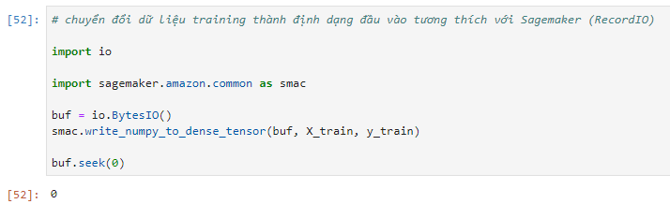
Chương 3: Phân tích và thiết kế
2. Các bước thực hiện dự án học máy
Chuyển đổi dữ liệu đào tạo

Slide 21
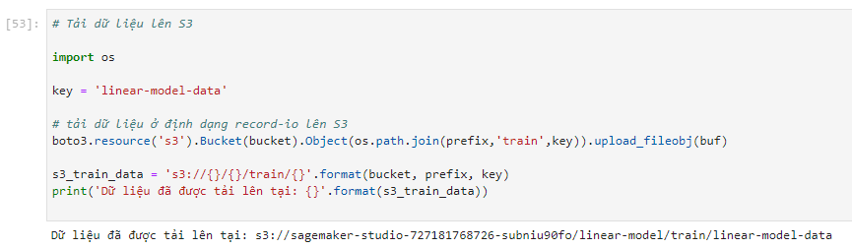
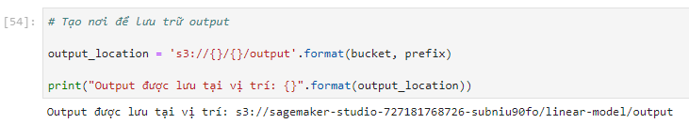
Chương 3: Phân tích và thiết kế
2. Các bước thực hiện dự án học máy
Tải dữ liệu lên S3

Slide 22
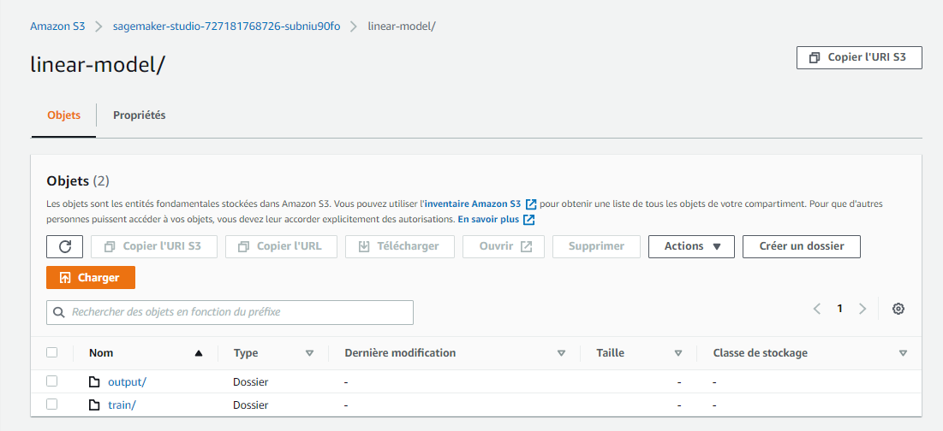
Chương 3: Phân tích và thiết kế
2. Các bước thực hiện dự án học máy
Kết quả

Slide 23
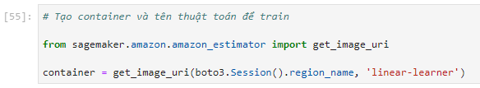
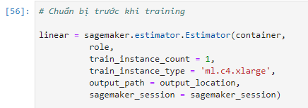
Chương 3: Phân tích và thiết kế
2. Các bước thực hiện dự án học máy
Training mô hình

Slide 24
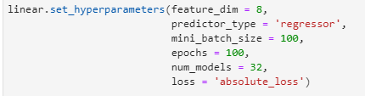
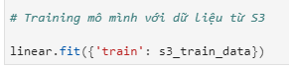
Chương 3: Phân tích và thiết kế
2. Các bước thực hiện dự án học máy
Chỉnh sửa các tham số traning

Slide 25
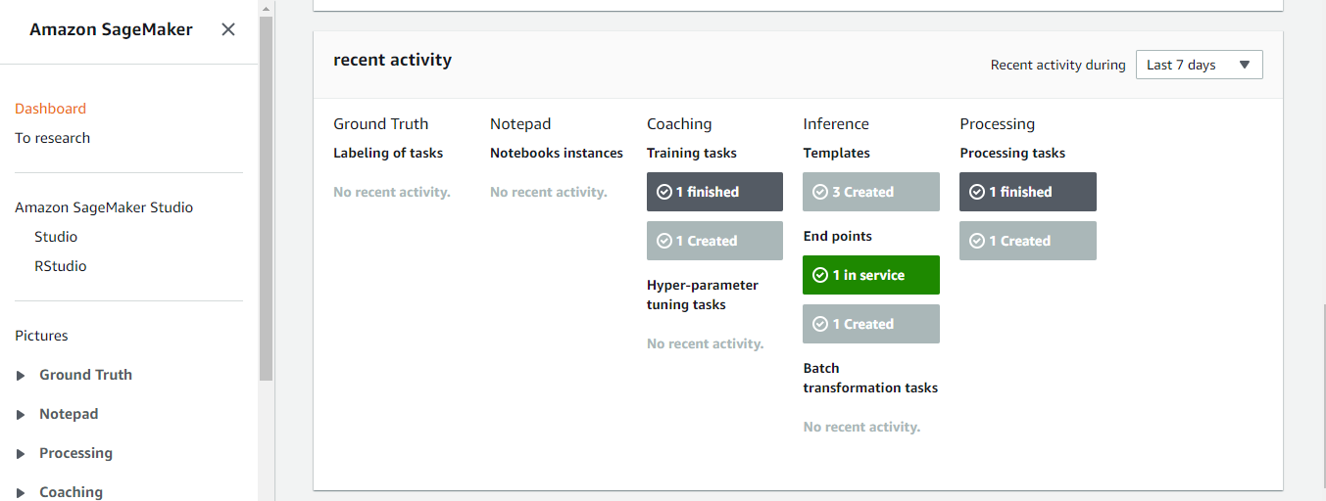
Chương 3: Phân tích và thiết kế
2. Các bước thực hiện dự án học máy
Triển khai mô hình

Slide 26
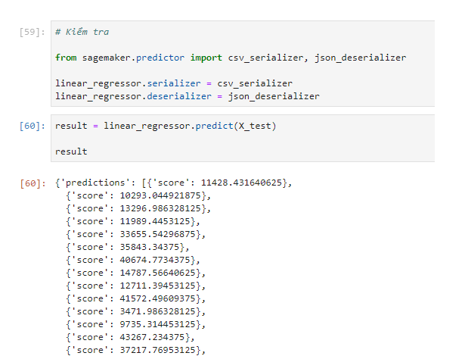
Chương 3: Phân tích và thiết kế
2. Các bước thực hiện dự án học máy
Kiểm tra

Slide 27
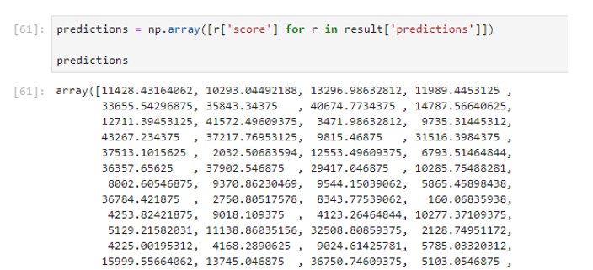
Chương 3: Phân tích và thiết kế
2. Các bước thực hiện dự án học máy
Kết quả

Slide 28
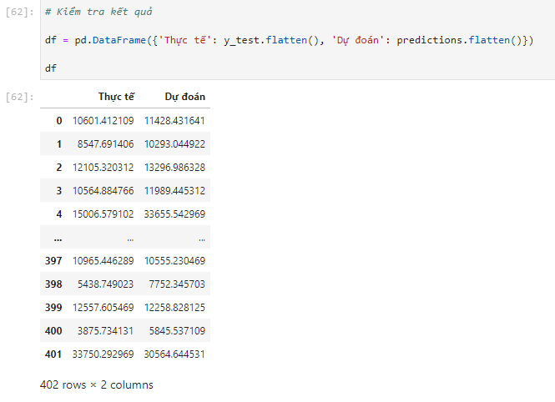
Chương 3: Phân tích và thiết kế
2. Các bước thực hiện dự án học máy
So sánh với thực tế

Slide 29
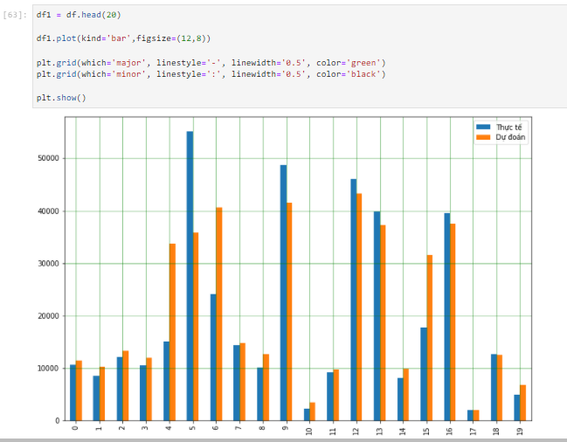
Chương 3: Phân tích và thiết kế
2. Các bước thực hiện dự án học máy
So sánh bằng biểu đồ

Slide 30
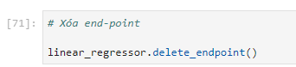
Chương 3: Phân tích và thiết kế
2. Các bước thực hiện dự án học máy
Xóa end point

Slide 31
Chương 4: Tổng kết
1. Kết quả đạt được
Biết được các dịch vụ được cung cấp bởi AWS, cụ thể là Amazon SageMaker, Amazon S3.
Các bước để thực hiện một dự án Machine Learning dùng Amazon SageMaker.
Biết được một phần nhỏ của lĩnh vực Data Science.
Áp dụng được các dịch vụ trên nền tảng đám mây của AWS cung cấp để thực hiện đề tài.

Slide 32
Chương 4: Tổng kết
2. Những hạn chế
Ứng dụng minh họa còn cơ bản chưa đến mức nâng cao.
Độ chính xác của việc dự đoán chưa cao lắm chỉ khoảng 75%.
Thuật toán thực hiện còn ở mức cơ bản.

Slide 33
Chương 4: Tổng kết
3. Hướng phát triển
Cải tiến thuật toán để mô hình có thể đưa ra dự đoán chính xác hơn nữa.
Dùng AWS Lambda để tạo ra các điểm truy cập cho người dùng.
Cải tiến mã code để tối ưu hơn.

Slide 34
TÀI LIỆU THAM KHẢO
1. Kaggle: https://www.kaggle.com/mirichoi0218/insurance
2. Wikipedia: https://vi.wikipedia.org/wiki/Amazon_Web_Services
https://vi.wikipedia.org/wiki/H%E1%BB%8Dc_m%C3%A1y
3. Bizfly Cloud: https://bizflycloud.vn/tin-tuc/mot-so-vi-du-noi-bat-ve-dien-toan-dam-may-cloud-computing-20180611015908902.htm
4. CUONG QUACH: https://cuongquach.com/amazon-s3-la-gi.html
5. ICHI.PRO: https://ichi.pro/vi/amazon-sagemaker-cho-hoc-sau-may-hoc-huong-dan-toan-dien-178052897125174
6. AWS: https://aws.amazon.com/vi/sagemaker/
7. Towards data science: https://towardsdatascience.com/machine-learning-on-aws-sagemaker-b23e32503106

Slide 35
THE END
CẢM ƠN THẦY VÀ CÁC BẠN ĐÃ LẮNG NGHE!

